Slide 1
HESAP
Hesabın Tanımı ve Nitelikleri
10.1.1.Hesabın Tanımı
Farklı işlemlerin sınıflandırılarak zaman içerisinde azalma ve artışların izlendiği çizelgeye hesap denir.

Slide 2
HESAP
Hesapların Nitelikleri
a) Varlıklar,
b) Borçlar,
c) Öz kaynaklar,
d) Gelir ve giderler, kârlar ve zararlar dâhil,
e) Ortakların ortak olmaları sebebiyle yaptıkları katkılar ve ortaklara yapılan dağıtımlar ve
f) Nakit akışları.

Slide 3
HESAP
Hesapların İşleyişi
İşletmede farklı tarihlerde ve tarih olarak birbirini izleyen bir sırada gerçekleştirilen işlemlerin belirli bir sistem dâhilinde finansal tablolarda sunulabilir hâle gelmesi gerekmektedir. Finansal tabloların sunum kurallarına uygun bir sıralama ile açılacak hesaplar, temel muhasebe eşitliği kapsamında işlenecektir. Hesabın işleyişi kavramı; hangi durumlarda ilgili hesabın borç, hangi durumlarda alacak tarafına kayıt yapılacağının ifade edilmesidir.

Slide 4
HESAP
Temel Muhasebe Eşitleyici ve Hesap

Slide 5
HESAP

Slide 6
HESAP

Slide 7
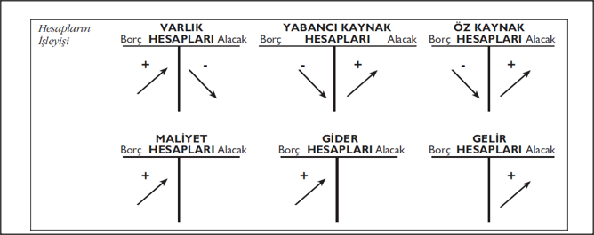
HESAP

Slide 8
HESAP
Varlık Hesaplarının İşleyişi
1. Bütün varlık hesaplarında, açılış için ilgili hesabın borç tarafına kayıt yapılır.
2. Bütün varlık hesaplarında, artışlar için ilgili hesabın borç tarafına kayıt yapılır.
3. Bütün varlık hesaplarında, azalışlar için ilgili hesabın alacak tarafına kayıt yapılır.
4. Bütün varlık hesapları, ilgili dönem sonunda ya hiç kalan vermez (Borç ve alacak toplamları birbirine eşittir.) ya da verecekse borç kalanı (borç bakiyesi) verir.
5. Dönem sonunda borç kalanı veren aktif hesaplar, Finansal durum tablosunun aktifini oluşturur.

Slide 9
HESAP
Kaynak Hesaplarının İşleyişi
1. Bütün kaynak hesaplarında açılış için ilgili hesabın alacak tarafına kayıt yapılır.
2. Bütün kaynak hesaplarında artışlar için ilgili hesabın alacak tarafına kayıt yapılır.
3. Bütün kaynak hesaplarında azalışlar için ilgili hesabın borç tarafına kayıt yapılır.
4. Bütün kaynak hesapları, ilgili dönem sonunda ya hiç kalan vermez (Borç ve alacak toplamları birbirine eşittir.) ya da verecekse alacak kalanı verir.
5. Dönem sonunda alacak kalanı veren pasif hesaplar, Finansal durum tablosunun pasifini uluşturur.

Slide 10
HESAP
Maliyet, Gelir Ve Gider Hesaplarının İşleyişi
1. Maliyet, gider ve zarar hesaplarında dönem içi ilk hareket her zaman borç tarafına kaydedilir.
2. Maliyet, gider ve zarar hesapları ile ilgili dönem içinde meydana artışlar hesapların borç tarafına kaydedilir.
3. Maliyet, gider ve zarar hesaplarında; dönem içinde sadece hatalı kayıtların muhasebe kurallarına uygun düzeltilmesi amacı ile alacak tarafına kayıt yapılabilir.
4. Maliyet hesapları, dönem sonunda uygun kurallar ile ilgili kapsamlı gelir tablosu hesaplarına yansıtılarak kapatılırken kapsamlı gelir tablosundaki maliyet, gider ve zarar hesapları da kuralına uygun bir şekilde dönem kârı veya zararını oluşturmak üzere ilgili hesaba devredilerek kapatılır.
5. Hasılat, gelir ve kâr hesaplarında dönem içi ilk hareket, her zaman alacak tarafına kaydedilir.
6. Hasılat, gelir ve kârlarla ilgili dönem içinde meydana gelen artışlar, ilgili hesapların alacak tarafına kaydedilir.
7. Hasılat, gelir ve kâr hesaplarında dönem içinde sadece hatalı kayıtların muhasebe kurallarına uygun düzeltilmesi amacı ile borç tarafına kayıt yapılabilir.
8. Kapsamlı gelir tablosundaki hasılat, gelir ve kâr hesapları; kuralına uygun bir şekilde dönem kârı veya zararını oluşturmak üzere ilgili hesaba devredilerek kapatılır.

Slide 11
HESAP
Tek DüzenHesap Planı
1. Dönen Varlıklar
2. Duran Varlıklar
3. Kısa Vadeli Yabancı Kaynaklar
4. Uzun Vadeli Yabancı Kaynaklar
5. Öz Kaynaklar
6. Gelir Tablosu Hesapları
7. Maliyet Hesapları
8. Serbest
9. Nazım Hesaplar

Slide 12
HESAP
Hesapların Kodları ve Hesapların Tanımlanması

